Slide 1
Презентация по проекту: Организация учета отходов на полигоне ТКО (Твердых коммунальных отходов), для регламентированной отчетности.

Slide 2
1. Потребность
Потребность новой системы учета была обнаружена в ходе изучения действующих бизнес процессов в компании АО «Ситиматик» (региональный оператор твердых коммунальных отходов).
Отдел экологии собирал информацию и формировал отчеты для министерства природных ресурсов и экологии в файлах Excel.
Процесс ввода информации и составление форм отчета было решено автоматизировать средствами 1с.

Slide 3
2. Подготовка к разработке
Вся подготовка выполнялась согласно техническому заданию.
Все документы и исходники конфигурации размещены в публичном репрозитории https://github.com/Vil1983/vanessa-TKO

Slide 4
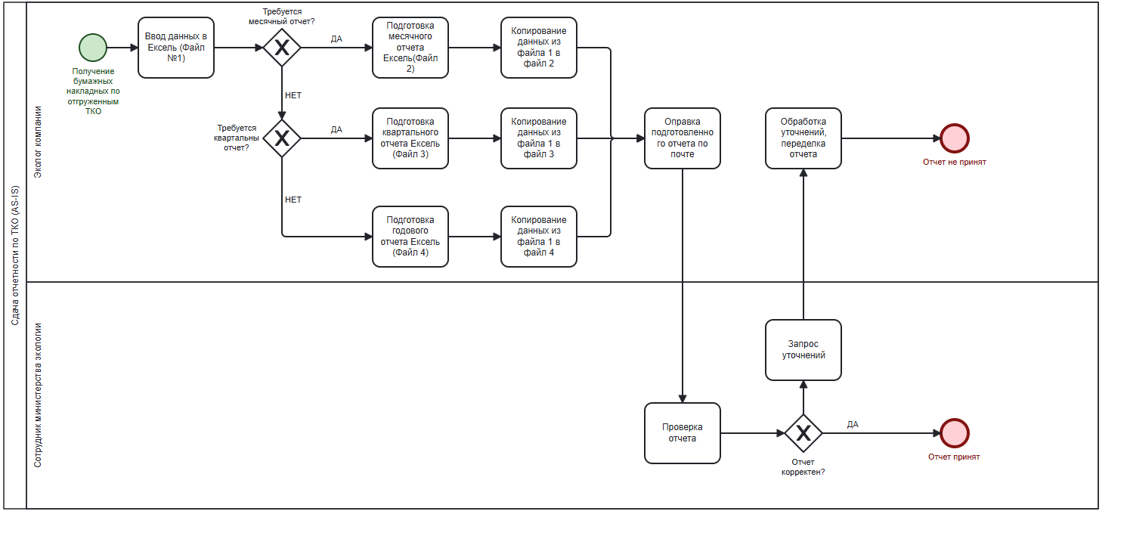
Описание бизнес процесса AS-IS
Бизнес процесс описывался с помощью онлайн сервиса «demo.bpmn.io». Результатом является два файла: - Схема процесса AS-IS.bpmn (исходник) - Схема процесса AS-IS.svg (версия для просмотра в браузере)
Из схемы видно, что для формирования каждого отчета приходилось вручную
переносить данные из исходного файла в файл нужного отчета

Slide 5
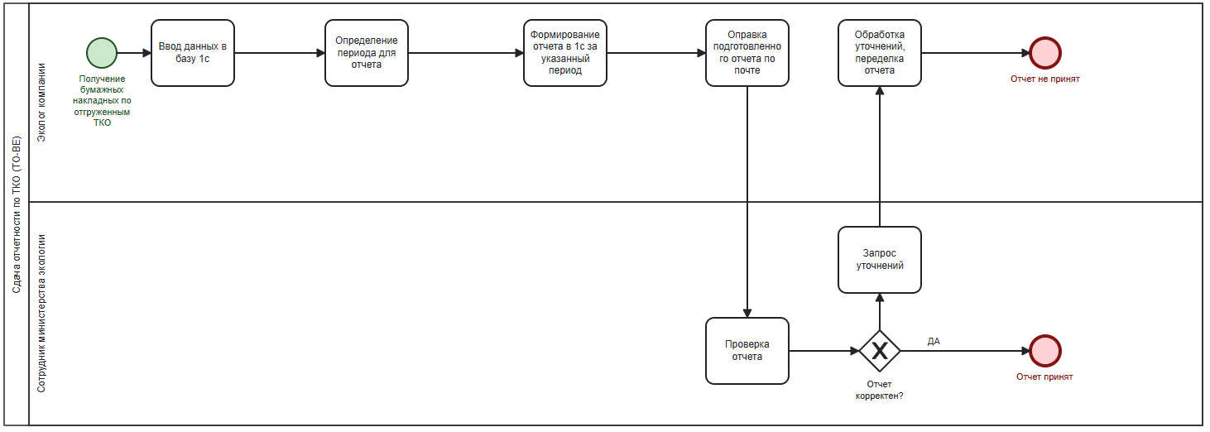
Описание бизнес процесса TO-BE
Бизнес процесс описывался также при помощи онлайн сервиса «demo.bpmn.io». Результатом является два файла: - Схема процесса TO-BE.bpmn (исходник) - Схема процесса TO-BE.svg (версия для просмотра в браузере)
В новом варианте бизнес процесса все варианты отчетов формируются автоматически, что значительно сокращает время создание отчета

Slide 6
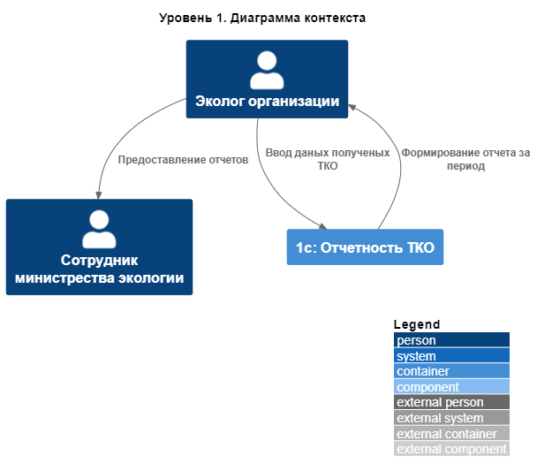
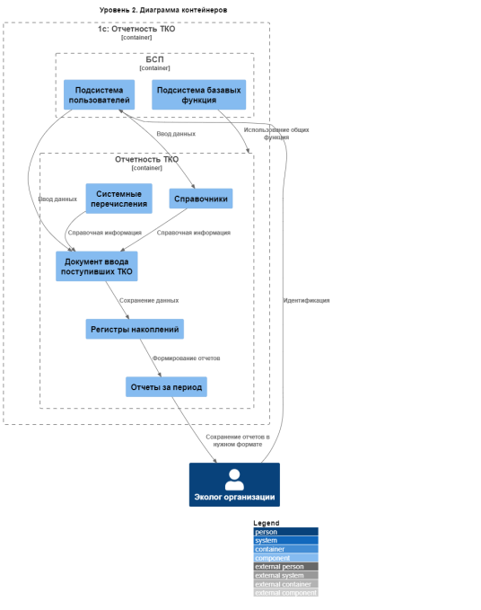
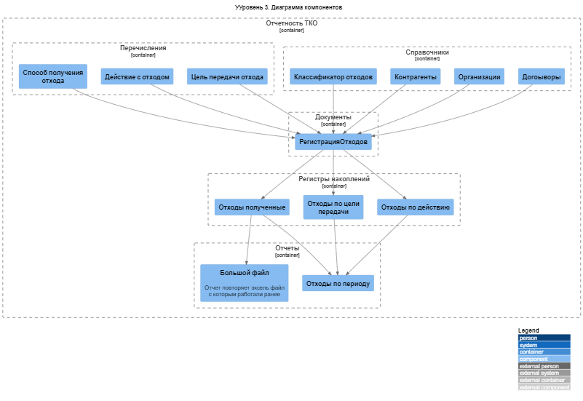
Проектирование объектов метаданных (С4)
Модель С4 представлена только тремя схемами: - Уровень 1. Диаграмма контекста - Уровень 2. Диаграмма контейнеров - Уровень 3. Диаграмма компонентов Диаграмма четверного уровня не использовалась в виду простоты внутренних процедур и функций.
Все разработанные диаграммы представлены в двух видах: - .png – для визуального просмотра - .puml – для просмотра кода (например в Visual Studio Code).
На диаграммах представлены только ключевые моменты взаимодействия по учету отходов. Стандартные механизмы, например БСП, не отображались на третьем уровне.

Slide 7
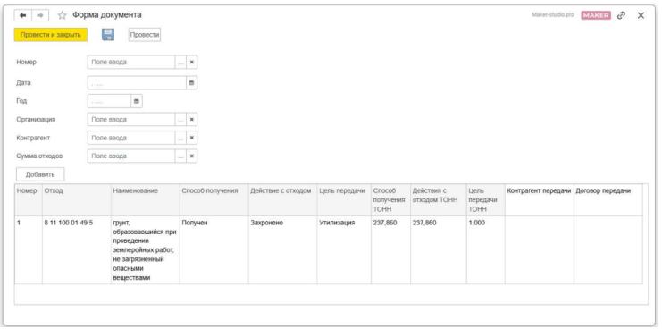
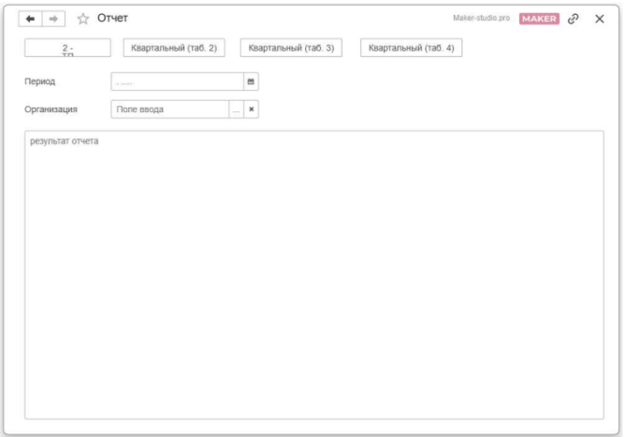
Прототипы ключевых форм
На данный момент ключевыми формами можно назвать только две: - форма документа «Регистрация отходов» - форма отчета за период.
Для разработки прототипа использовался онлайн сервис «Maker-studio.pro»
Обе формы представлены в формате pdf м называются: - Форма документа Регистрация отходов - Форма отчета Отходы по периоду

Slide 8
Функционал MVP
Минимальным функционалом можно назвать две самые важные функции: - Ввод данных с помощью документа «Регистрация отходов» - Вывод хотя бы одной формы отчета (кнопка 2-ТП в форме отчета)
Перечисленное выше позволит начать использовать 1с и в дальнейшем дорабатывать другие формы отчетности

Slide 9
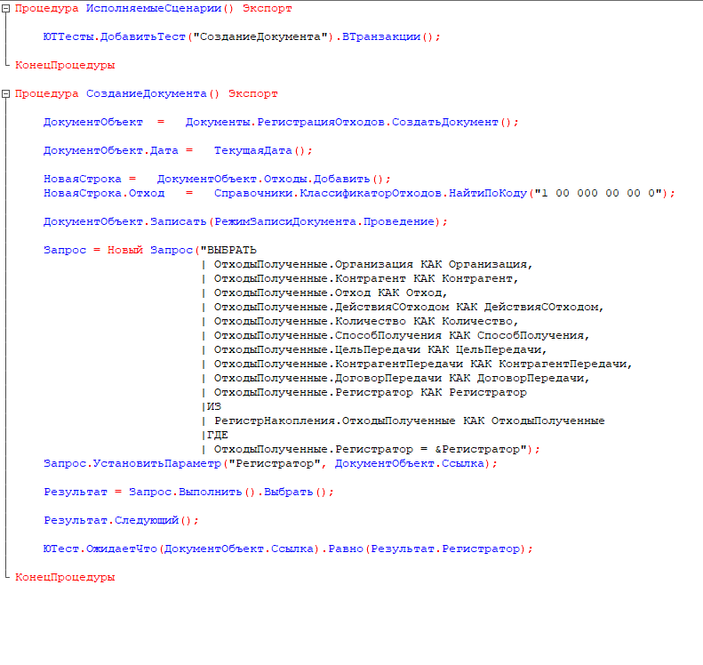
Юнит-тесты на Yaxunit
Yaxunit выложен в качестве расширения YAXUNIT.cfe и находится в папке \src\cfe
Для данной конфигурации самым важным является сохранение данных в системе. То есть проведение документа «Регистрация отходов» и соответствующие записи в регистре накопления.
Тест выполняется в транзакции, создается документ, проводится, после чего выполняется проверка регистра на наличие записи. Если В регистре «ОтходыПолученные» присутствует созданный документ, то тест считается пройденным.
Так как тестирование выполняется на базе с уже существующими данными, то принимаем за факт существования в справочнике «КлассификаторОтходов» отхода с кодом «1 00 000 00 00 0»

Slide 10
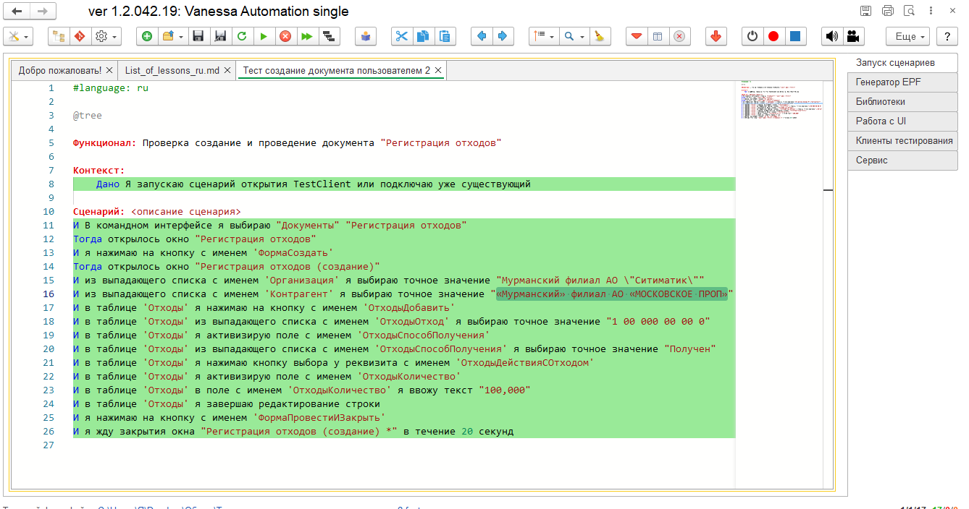
Сценарий тестирования VA
Сценарное тестирование выполнялось при помощи vanessa-automation и представлен в виде: - плана тестирования «Сценарий Тестирования_1С ТКО.doc» (папка tests) - сценария тестирования «Тест создание документа пользователем.feature» (папка tests) - обработки для тестирования vanessa-automation-single (папка \src\epf)
Цель тестирования проверить под разными пользователями возможность проведения документа «Регистрация Отходов».
Так как запись в регистр при проведении документа выполнялось ранее (Yaxunit), то цель этого теста, проверить достаточно ли прав у пользователя для проведения этого документа.
Тестирование выполняется исключительно на тестовой базе и наличие ненужных документов в данном случае не критично. Удалять их не обязательно.
Подразумевается, что перед запуском теста происходит подключение клиента под нужным пользователем
Подразумевается, что тест выполняется на тестовой базе с Уже существующими данными, такими как: - организация - Мурманский филиал АО \"Ситиматик\" - Контрагент - «Мурманский» филиал АО «МОСКОВСКОЕ ПРОП» - Номенклатура - 1 00 000 00 00 0

Slide 11
3. Исходный код конфигурации
Рабочая конфигурация, в которой идет работа представлен в файле «1Cv8_ТКО.cf»
В связи с невозможностью установки стороннего ПО (Docker, RabbitMQ) на рабочем сервере, а также для демонстрации APDEX выгружена тестовая база «1Cv8_ТКО_Тест.cf»
В рабочей базе уже ведется работа, заполняются данные. В связи с политикой конфиденциальности предоставить заполненную рабочую или тестовую базу не возможно.

Slide 12
1Cv8_ТКО.cf
Согласно принципу MVP в действующей конфигурации внедрены минимальные библиотеки из БСП: - Базовая функциональность - Обновление версий ИБ - Пользователи
В связи с малой загруженность и заведомо избыточными мощностями серверов, библиотека «Оценка производительности» не внедрялась.
В текущий момент у рабочей базы нет необходимости в выгрузке куда либо. RabbitMQ настроить на рабочем сервере без явной потребности не представляется возможным.

Slide 13
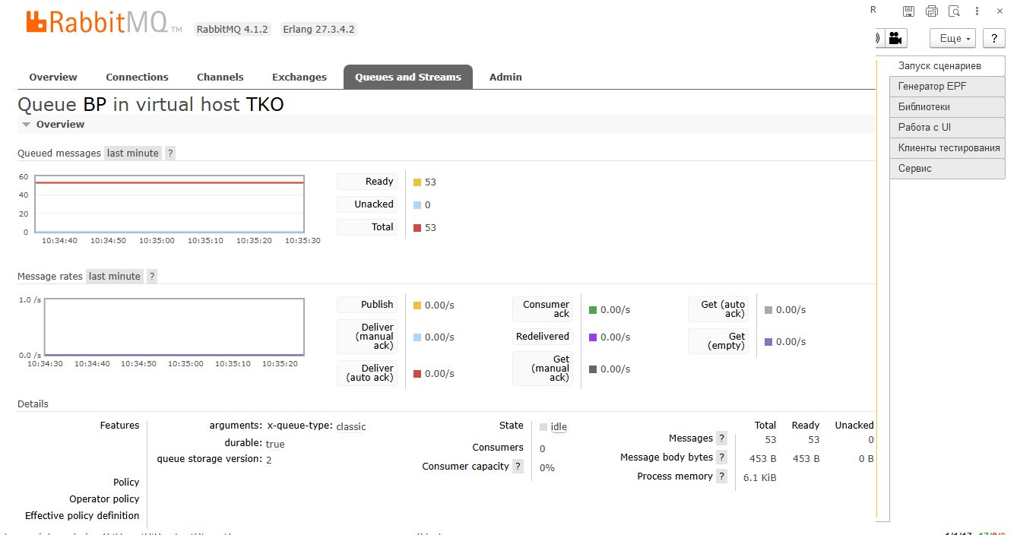
1Cv8_ТКО_Тест.cf
Для демонстрации работы с RabbitMQ и APDEX база была выгружена на локальный компьютер и развернута в качестве файловой базы.
Обмен сообщений через RabbitMQ представлен в качестве отправки номера проведенного документа (только при проведении документа в через форму документа). На данный момент все сообщения копятся на стороне RabbitMQ и ждут когда появится адресат.

Slide 14
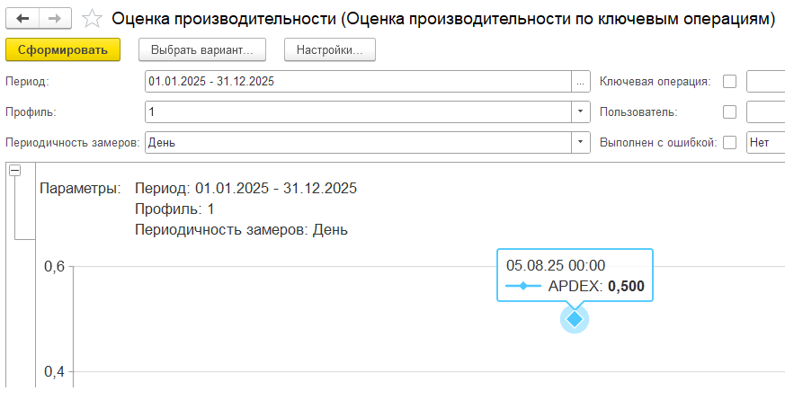
1Cv8_ТКО_Тест.cf
APDEX также представлено только для измерения проведения документа «Регистрация Отходов». Настройка показателей выполнялась только для демонстрации функционала и не несут в себе действительных ключевых показателей.
Но при проведении любого документа можно увидеть результат в отчете.

